Slide 1
3. Bezirkswasserwehrbewerb auf der Traun am 11.6.2016
Lageplan und Streckenpläne

Slide 2
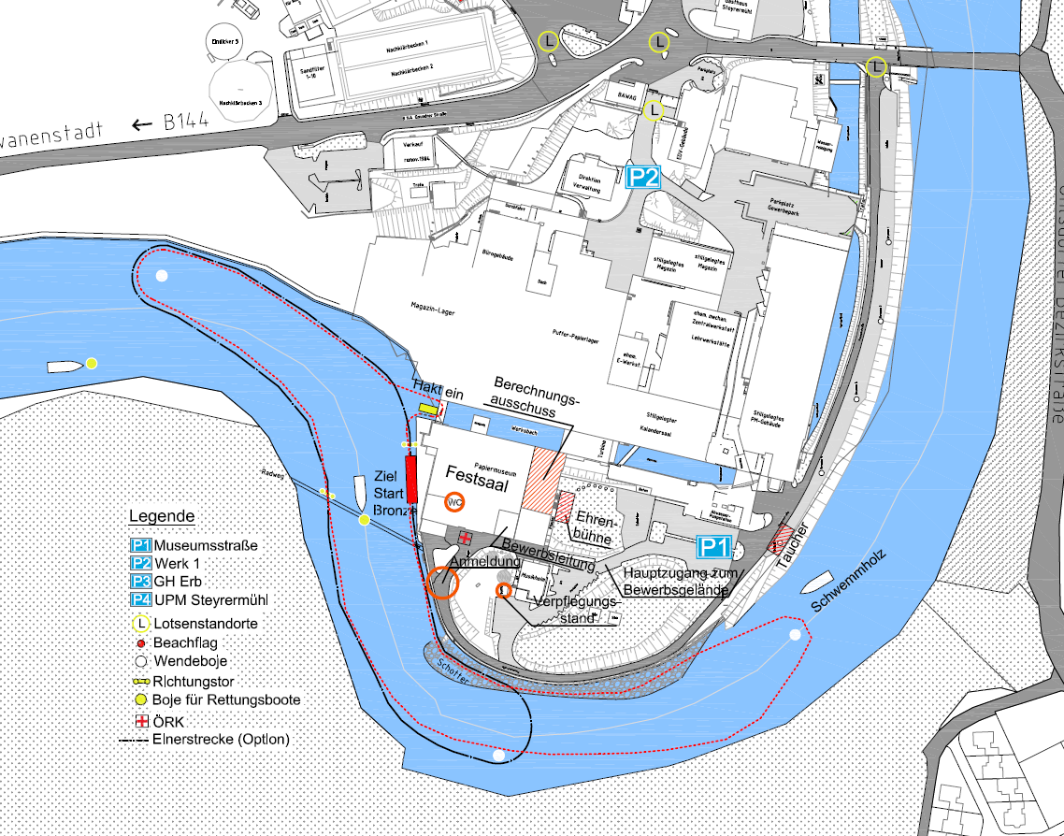

Slide 3
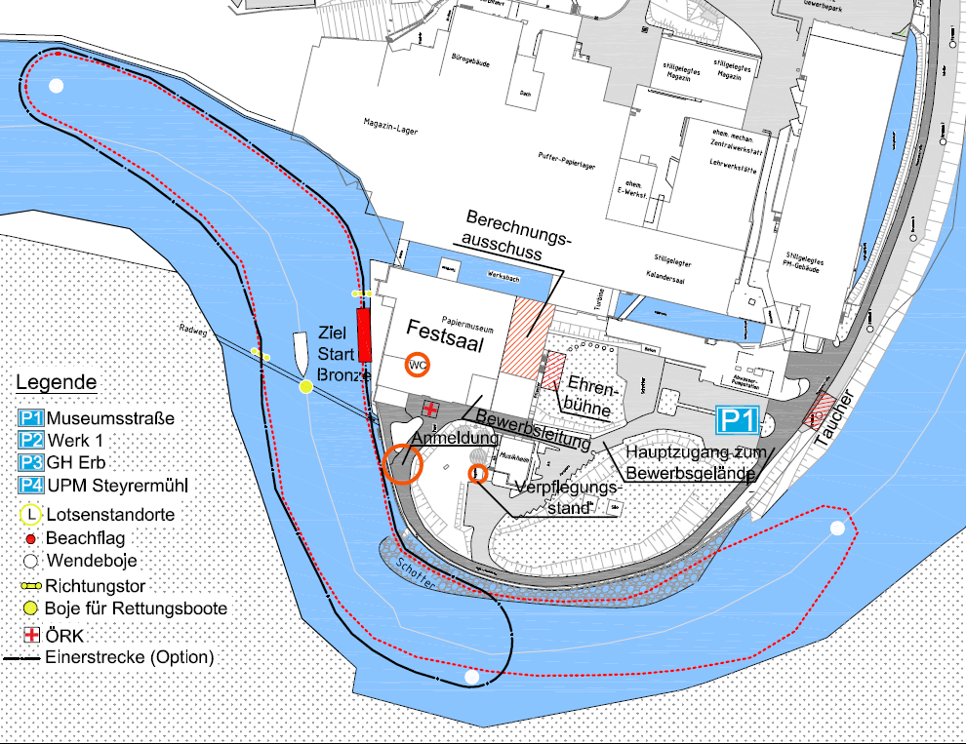
Strecke Bronze

Slide 4
Strecke Silber

